Slide 1

Relazione pygame
Rostagno Leonardo

Slide 2

SCELTA DEL GIOCO
Come gioco ho scelto un classico Arcade…
Space Ship

Slide 3



Il gioco che ho scelto contiene file Python, audio e immagini.

Slide 4
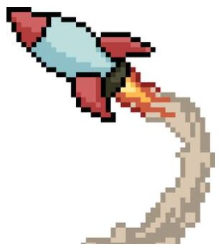
FILE PYTHON
All’interno della cartella del gioco che ho scelto ci sono 3 file .py :
- imports.py
stuff.py
ship_test.py

Slide 5
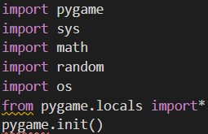
IMPORTS.PY
Il file imports.py serve per importare vari moduli e librerie, utilizzate successivamente dagli altri file per il gioco.
Pygame ⇨ insieme di moduli Python, utilizzati per la scrittura di giochi
Sys ⇨ è incluso nella libreria standard di Python, è molto utile per i programi che interagiscono con il S.O.
Math ⇨ è incluso nella libreria standard di Python, contiene tutte le funzioni matematiche
Random ⇨ è incluso nella libreria standard di Python, consente di creare generatori di numeri randomici
Os ⇨ permette di compiere diverse operazioni sul S.O. tramite il programma Python

Slide 6

STUFF.PY
Stuff.py è un file nel quale vengono create varie classi:
- Sparo
- Nave
Nemici
Partical
Esplosioni
Stelle
Ogni classe ha al suo interno 2 funzioni:
def __init__() : ⇨ è il Metodo Costruttore, costruisce i vari componenti che usiamo nel gioco aggiungendone caratteristiche
- def update: ⇨ aggiorna la Classe
self è l’istanza di una classe, quindi rappresenta la referenza a ciascun’oggetto creato dalla Classe

Slide 7
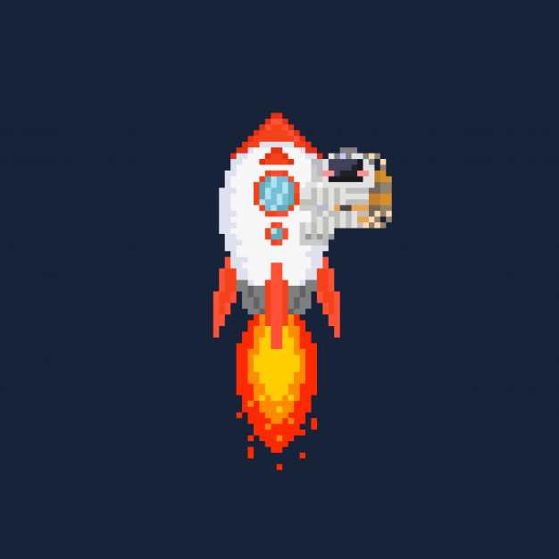
SHIP_TEST.PY
Ship_test.py è il file principale del gioco.
Esegue le più svariate funzioni:
Ferma il gioco quando si muore
Controlla se la nave sta sparando
Crea nuovi alieni
- Aggiorna spari, esplosioni, nemici e stelle
Fa esplodere la nave se tocca un nemico
Cancella tutti i nemici che escono dallo schermo
Aggiorna gli spari nemici e controlla se colpiscono la nave
gestisce il sistema dei punti e aggiorna lo schermo

